Slide 1
Datenbanken
SQL (Teil 1)
Dr. Özgür Özçep
Universität zu Lübeck
Institut für Informationssysteme

Slide 2
RDM: Projektdatenbank
Nr
Titel
Budget
Nr
Kurz
Kurz
Name
Oberabt
100
DB Fahrpläne
300.000
100
MFSW
MFSW
Mainframe SW
LTSW
Nr
Titel
Budget
Nr
Kurz
Kurz
Name
Oberabt
200
ADAC Kundenstamm
100.000
100
UXSW
UXSW
Unix SW
LTSW
Nr
Titel
Budget
Nr
Kurz
Kurz
Name
Oberabt
300
Telekom Statistik
200.000
100
LTSW
PCSW
PC SW
LTSW
Projekte
Nr
Kurz
Kurz
Name
Oberabt
200
UXSW
LTSW
Leitung SW
NULL
Nr
Kurz
Kurz
Name
Oberabt
200
PERS
PERS
Personal
NULL
Nr
Kurz
Abteilungen
300
MFSW
Projektdurchführung
Projektdatenbank

Slide 3
SQL: Einfache Anfragen (ohne Variable)
Projektion und Selektion: SQL-Anfrage zur Bestimmung der Namen und des Kürzels aller Abteilungen, die der Abteilung 'Leitung Software' mit dem Kürzel LTSW untergeordnet sind
Selektion (ohne Projektion): Aufzählung aller Spalten (durch * in der Projektionsliste) der Bereichstabelle unter Beibehaltung der Spaltenreihenfolge
Ergebnistabelle
Name Kurz
select Name, Kurz
from Abteilungen
where Oberabt = 'LTSW';
Mainframe SW MFSW
Unix SW UXSW
PC SW PCSW
Ergebnistabelle
select *
from Abteilungen
where Oberabt
= 'LTSW';
Kurz Name Oberabt
MFSW Mainframe SW LTSW
UXSW Unix SW LTSW
PCSW PC SW LTSW

Slide 4
SQL: Komplexere Anfrage (mit Variablen)
Iterationsabstraktion mit Hilfe des select from where-Konstrukts:
  select-Klausel: Spezifikation der Projektionsliste für die Ergebnistabelle
  from-Klausel: Festlegung der angefragten Tabellen, Definition und Bindung der Tupelvariablen
  where-Klausel: Selektionsprädikat, mit dessen Hilfe die Ergebnistupel aus dem kartesischen Produkt der beteiligten Tabellen selektiert werden
Bestimmung der Projekttitel, an
denen die Abteilung für Mainframe
Software arbeitet:
  select p.Titel
  from Projekte p,
  Projektdurchfuehrung pd,
  Abteilungen a
  where p.Nr = pd.Nr
  and a.Kurz = pd.Kurz
  and a.Name = 'Mainframe SW';
SQL ← SEQUEL = Structured English Query Language

Slide 5
Join im Where-Teil
Projekte
Projektdurchführung
(Ausschnitt)
p
⟶
Nr Titel Budget
pd
⟶
Nr Kurz
100 DB Fahrpläne 300.000
200 ADAC Kundenstamm 100.000
100 MFSW
300 Telekom Statistik 200.000
200 PERS
300 MFSW
=
Abteilungen (Ausschnitt)
a
⟶
Kurz Name Oberabteilung
MFSW Mainframe SW LTSW
=
UXSW Unix SW LTSW
PERS Personal NULL
Ergebnisrelation p.Titel
Titel
DB Fahrpläne
Telekom Statistik

Slide 6
Vermeidung von Variablen
  select Titel
  from Projekte
  natural join
  Projektdurchfuehrung
  natural join
  Abteilungen
  where Name = 'Mainframe SW';
  Join-Operatoren:
  <table> CROSS JOIN <table> (Kreuzprodukt)
  <table> NATURAL JOIN <table>
  <table> [INNER] JOIN <table> [ON <cond>]
  <table> (LEFT | RIGHT | FULL) [OUTER] JOIN <table> [ON <cond>]

Slide 7
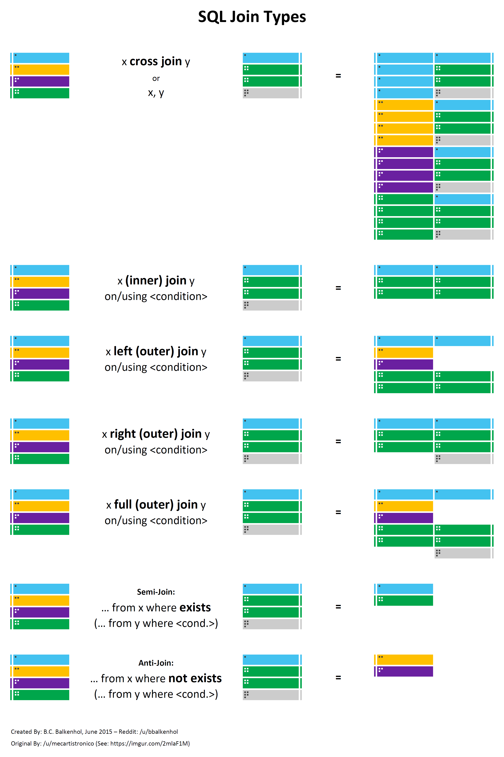

Slide 8
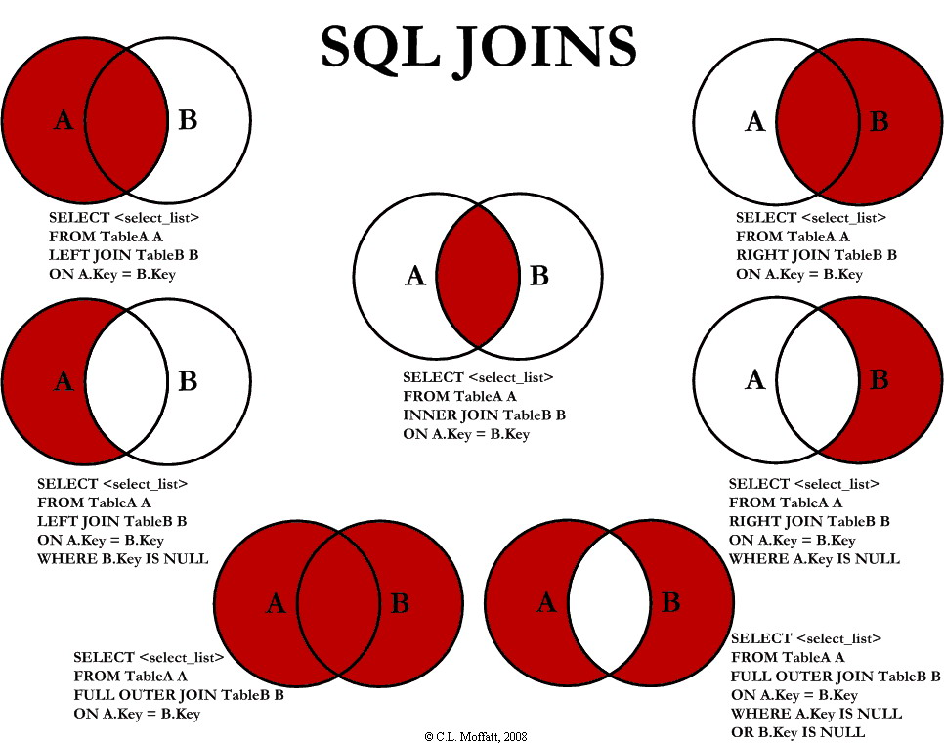
Zum Verständnis der Namensgebung...

Slide 9
RDM: Aktualisierungsoperationen
Änderungsoperationen beziehen sich auf Relationen oder Teilrelationen (select …):
insert-Statement:
  Fügt ein einziges Tupel ein, dessen Attributwerte als Parameter übergeben werden.
  Fügt eine Ergebnistabelle ein.
update-Statement:
  Selektion (des) der betreffenden Tupel(s)
  Neue Werte oder Formeln für zu ändernde Attribute
delete-Statement:
  Selektion (des) der betreffenden Tupel(s)
insert into Projektdurchfuehrung
values (400, 'XYZA')
insert into Projektdurchfuehrung
(Nr, Kurz)
select p.Nr, a.Kurz
from Projekte p, Abteilungen a
where p.Titel = 'Telekom Statistik'
and a.Name = 'Unix SW'
update Projekte
set Budget = Budget * 1.5
where Budget > 150000
delete
from Projektdurchfuehrung
where Kurz = 'MFSW';

Slide 10
Ausdrücke in der Projektionsliste
Beispiel:
Auch selbstdefinierte Funktionen (user defined functions, UDFs) verwendbar (hier nicht näher behandelt)
select Budget + 100000
from Projekte
where Budget > 200000;

Slide 11
Lexikalische und syntaktische Regeln (1)
Große Anzahl optionaler Klauseln und schlüsselwortbasierter Operatoren
SQL-Quelltext von Syntaxanalyse in Folge von Symbolen zerlegt
  Nicht-druckbare Steuerzeichen (z.B. Zeilenvorschub) und Kommentare wie Leerzeichen behandelt
  Kommentare beginnen mit --
  und reichen bis zum Zeilenende
  Kleinbuchstaben in Großbuchstaben umgewandelt,
  falls sie nicht in Zeichenketten-Konstanten auftreten

Slide 12
Lexikalische und syntaktische Regeln (2)
  Reguläre Namen beginnen mit einem Buchstaben gefolgt von evtl. weiteren Buchstaben,
  Ziffern und _
  Schlüsselwörter: SQL definiert über 210 Namen als Schlüsselwörter, die nicht kontextsensitiv sind
  Begrenzte Namen:
  Zeichenketten in doppelten Anführungszeichen (nützlich zur Verwendung von Schlüsselwörtern als Namen)
  Literale dienen zur Benennung von Werten der SQL-Basistypen
  weitere Symbole (Operatoren etc.)
Peter, mary33
create, select
"intersect", "create"
'abc' character(3)
123 smallint
B'101010' bit(6)
<, >, =, %, &, (, ),
*, +, ...

Slide 13
Schemata und Kataloge (1)
SQL-Schema ist dynamischer Sichtbarkeitsbereich für Namen
geschachtelter (lokaler) SQL-Objekte (Tabellen, Sichten, Regeln ...)
Schemata werden persistent gespeichert (zugreifbar über SQL)
Multiple Schemata nötig für:
  Integration separat entwickelter Datenbanken
  Arbeit in verteilten und föderativen Datenbanken
create schema FirmenDB;
create table Mitarbeiter ...;
create table Produkte ... ;
create schema ProjektDB;
create table Mitarbeiter ...;
create view Leiter ...;
create table Projekte ...;
create table Test ...;
drop table Test;
drop schema FirmenDB;

Slide 14
Schemata und Kataloge (2)
Schemakatalog
FirmenDB
Name
FirmenDB
ProjektDB
TextDB
Benutzer
matthes
matthes
schmidt
Mitarbeiter
Produkte
...
Schemaübergeifende
Referenzierung möglich
ProjektDB
Mitarbeiter
Leiter
Projekte
FirmenDB.Mitarbeiter
ProjektDB.Mitarbeiter
.
.
.

Slide 15
Schemata und Kataloge (3)
  Schemaabhängigkeiten entstehen durch Referenzen von SQL-Objekten eines Schemas in ein anderes Schema.
  Schemaabhängigkeiten müssen beim Löschen eines Schemas berücksichtigt werden. cascade erzwingt das transitive Löschen der abhängigen SQL-Objekte
  Schemata sind wiederum in Sichtbarkeitsbereichen enthalten, den Katalogen (Kataloge können geschachtelt werden)
    Kataloge enthalten weitere Information wie z.B.
    Zugriffsrechte, Speichermedium, Datum des letzten Backup, ...
create view ProjektDB.Leiter as
select * from FirmenDB.Mitarbeiter
where ...
drop schema FirmenDB cascade

Slide 16
Basisdatentypen und Typkompatibilität (1)
  Formale Definition des relationalen Datenmodells basiert auf einer Menge von Domänen, der die atomaren Werte der Attribute entstammen
  Anforderungen an die algebraische Struktur einer Domäne D:
    Existenz einer Äquivalenzrelation auf D zur Definition der Relationensemantik (⟶ Duplikatelimination) und des Begriffs der funktionalen Abhängigkeit
    Existenz weiterer Boolescher Prädikate (>, <, >=, substring, odd, ...) auf D zur Formulierung von Selektions- und Joinausdrücken über Attribute
    Moderne erweiterbare Datenbankmodelle unterstützen auch benutzerdefinierte Domänen

Slide 17
Basisdatentypen und Typkompatibilität (2)
SQL hält den Datenbankzustand und die Semantik von Anfragen unabhängig von speziellen Programmen und Hardwareumgebungen.
Festes Repertoire an anwendungsorientierten vordefinierten Basisdatentypen
  Lexikalische Regeln für Literale
  Evaluationsregeln für unäre, binäre und n-äre Operatoren (Wertebereich, Ausnahmebehandlung, Behandlung von Nullwerten)
  Typkompatibilitätsregeln für gemischte Ausdrücke
  Wertkonvertierungsregeln für den bidirektionalen Datenaustausch mit typisierten Programmiersprachenvariablen bei der Gastspracheneinbettung.
  Spezifikation des Speicherbedarfs (minimal, maximal) für Werte eines Typs.
SQL bietet zahlreiche standardisierte Operatoren auf Basisdatentypen
und erhöht damit die Portabilität der Programme.

Slide 18
Basisdatentypen und Typkompatibilität (3)
  Exact numerics bieten exakte Arithmetik und gestatten die Angabe einer Gesamtlänge und der Nachkommastellenzahl.
  Approximate numerics bieten aufgrund ihrer Fließkommadarstellung einen flexiblen Wertebereich, sind jedoch wegen der Rundungsproblematik nicht für kaufmännische Anwendungen geeignet.
  Character strings beschreiben mit Leerzeichen aufgefüllte Zeichenketten fester Länge oder variabel lange Zeichenketten mit fester Maximallänge (auch: char oder varchar)
  Bit strings beschreiben mit Null aufgefüllte Bitmuster fester Länge oder variabel lange Bitfelder mit fester Maximallänge.
integer, smallint,
numeric(p,s),
decimal(p,s)
real,
double precision,
float(p)
character(n),
character varying(n)
bit(n),
bit varying(n)

Slide 19
Basisdatentypen und Typkompatibilität (4)
  Datetime Basistypen beschreiben Zeit(punkt)werte vorgegebener Granularität.
  Time intervals beschreiben Zeitintervalle vorgegebener Dimension und Granularität.
SQL unterstützt sowohl die implizite Typanpassung (coercion), als auch die explizite Typanpassung (casting).
date, time(p), timestamp,
time(p) with time zone,
interval year(2) to month

Slide 20
Standardwerte für Spalten
Beim Einfügen von Reihen in eine Tabelle können einzelne Spalten unspezifiziert bleiben.
Fehlende Werte werden mit null oder mit bei der Tabellenerzeugung angegebenen Standardwerten belegt.
  Standardwerte können Literale eines Basisdatentyps sein.
  Standardwerte können eine parameterlose SQL-Funktion sein, die zum Einfügezeitpunkt ausgewertet wird.
Datenunabhängigkeit und Schemaevolution:
  Existierende Anwendungsprogramme können auch nach dem Erweitern einer Relation konsistent mit neu erstellten Anwendungen interagieren
insert into Mitarbeiter
(Name, Gehalt, Urlaub)
values ('Peter', 3000, null)
insert into Mitarbeiter
(Name, Gehalt)
values ('Peter', 3000)

Slide 21
Annahmen

Slide 22
Unvollständigkeit in den Daten

Slide 23
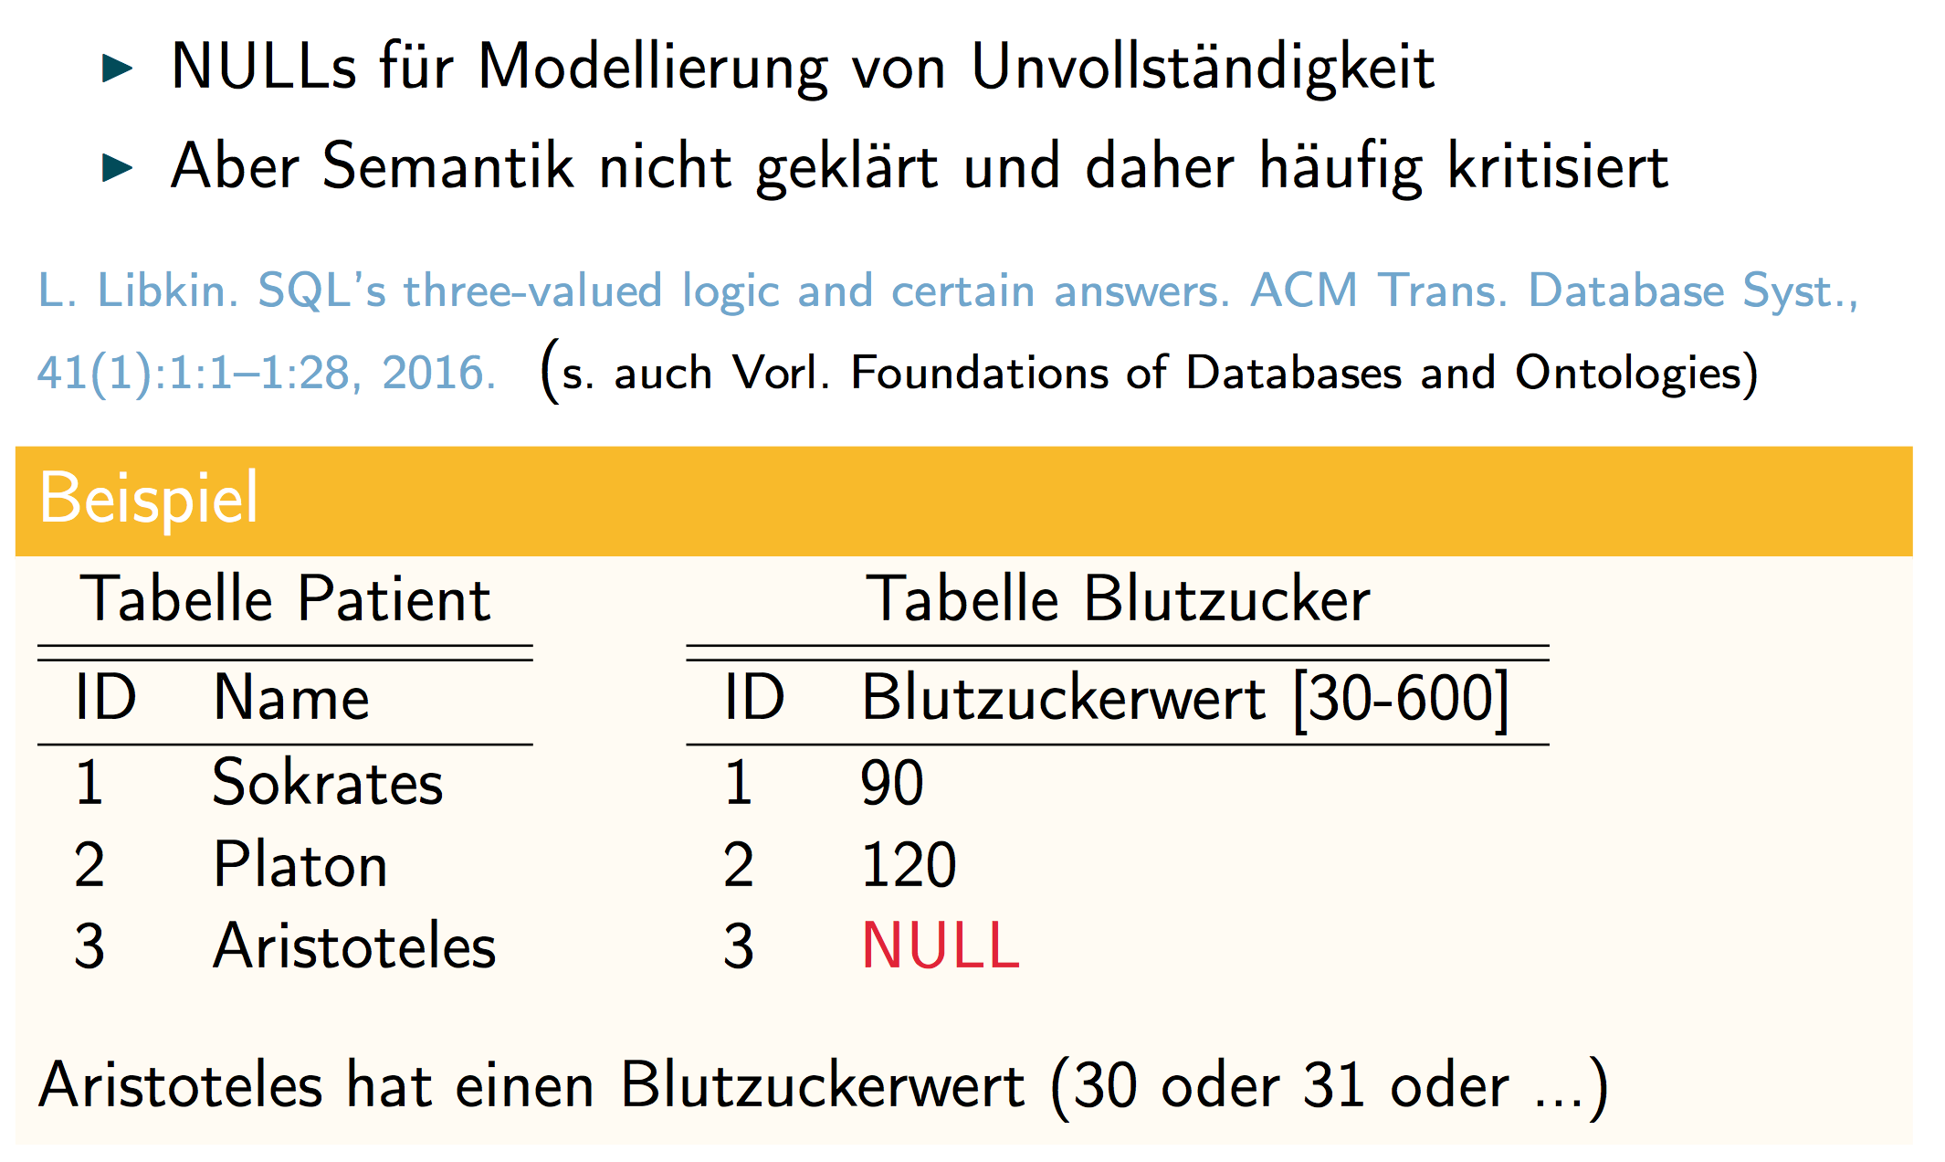
NULL für nicht bekannt

Slide 24
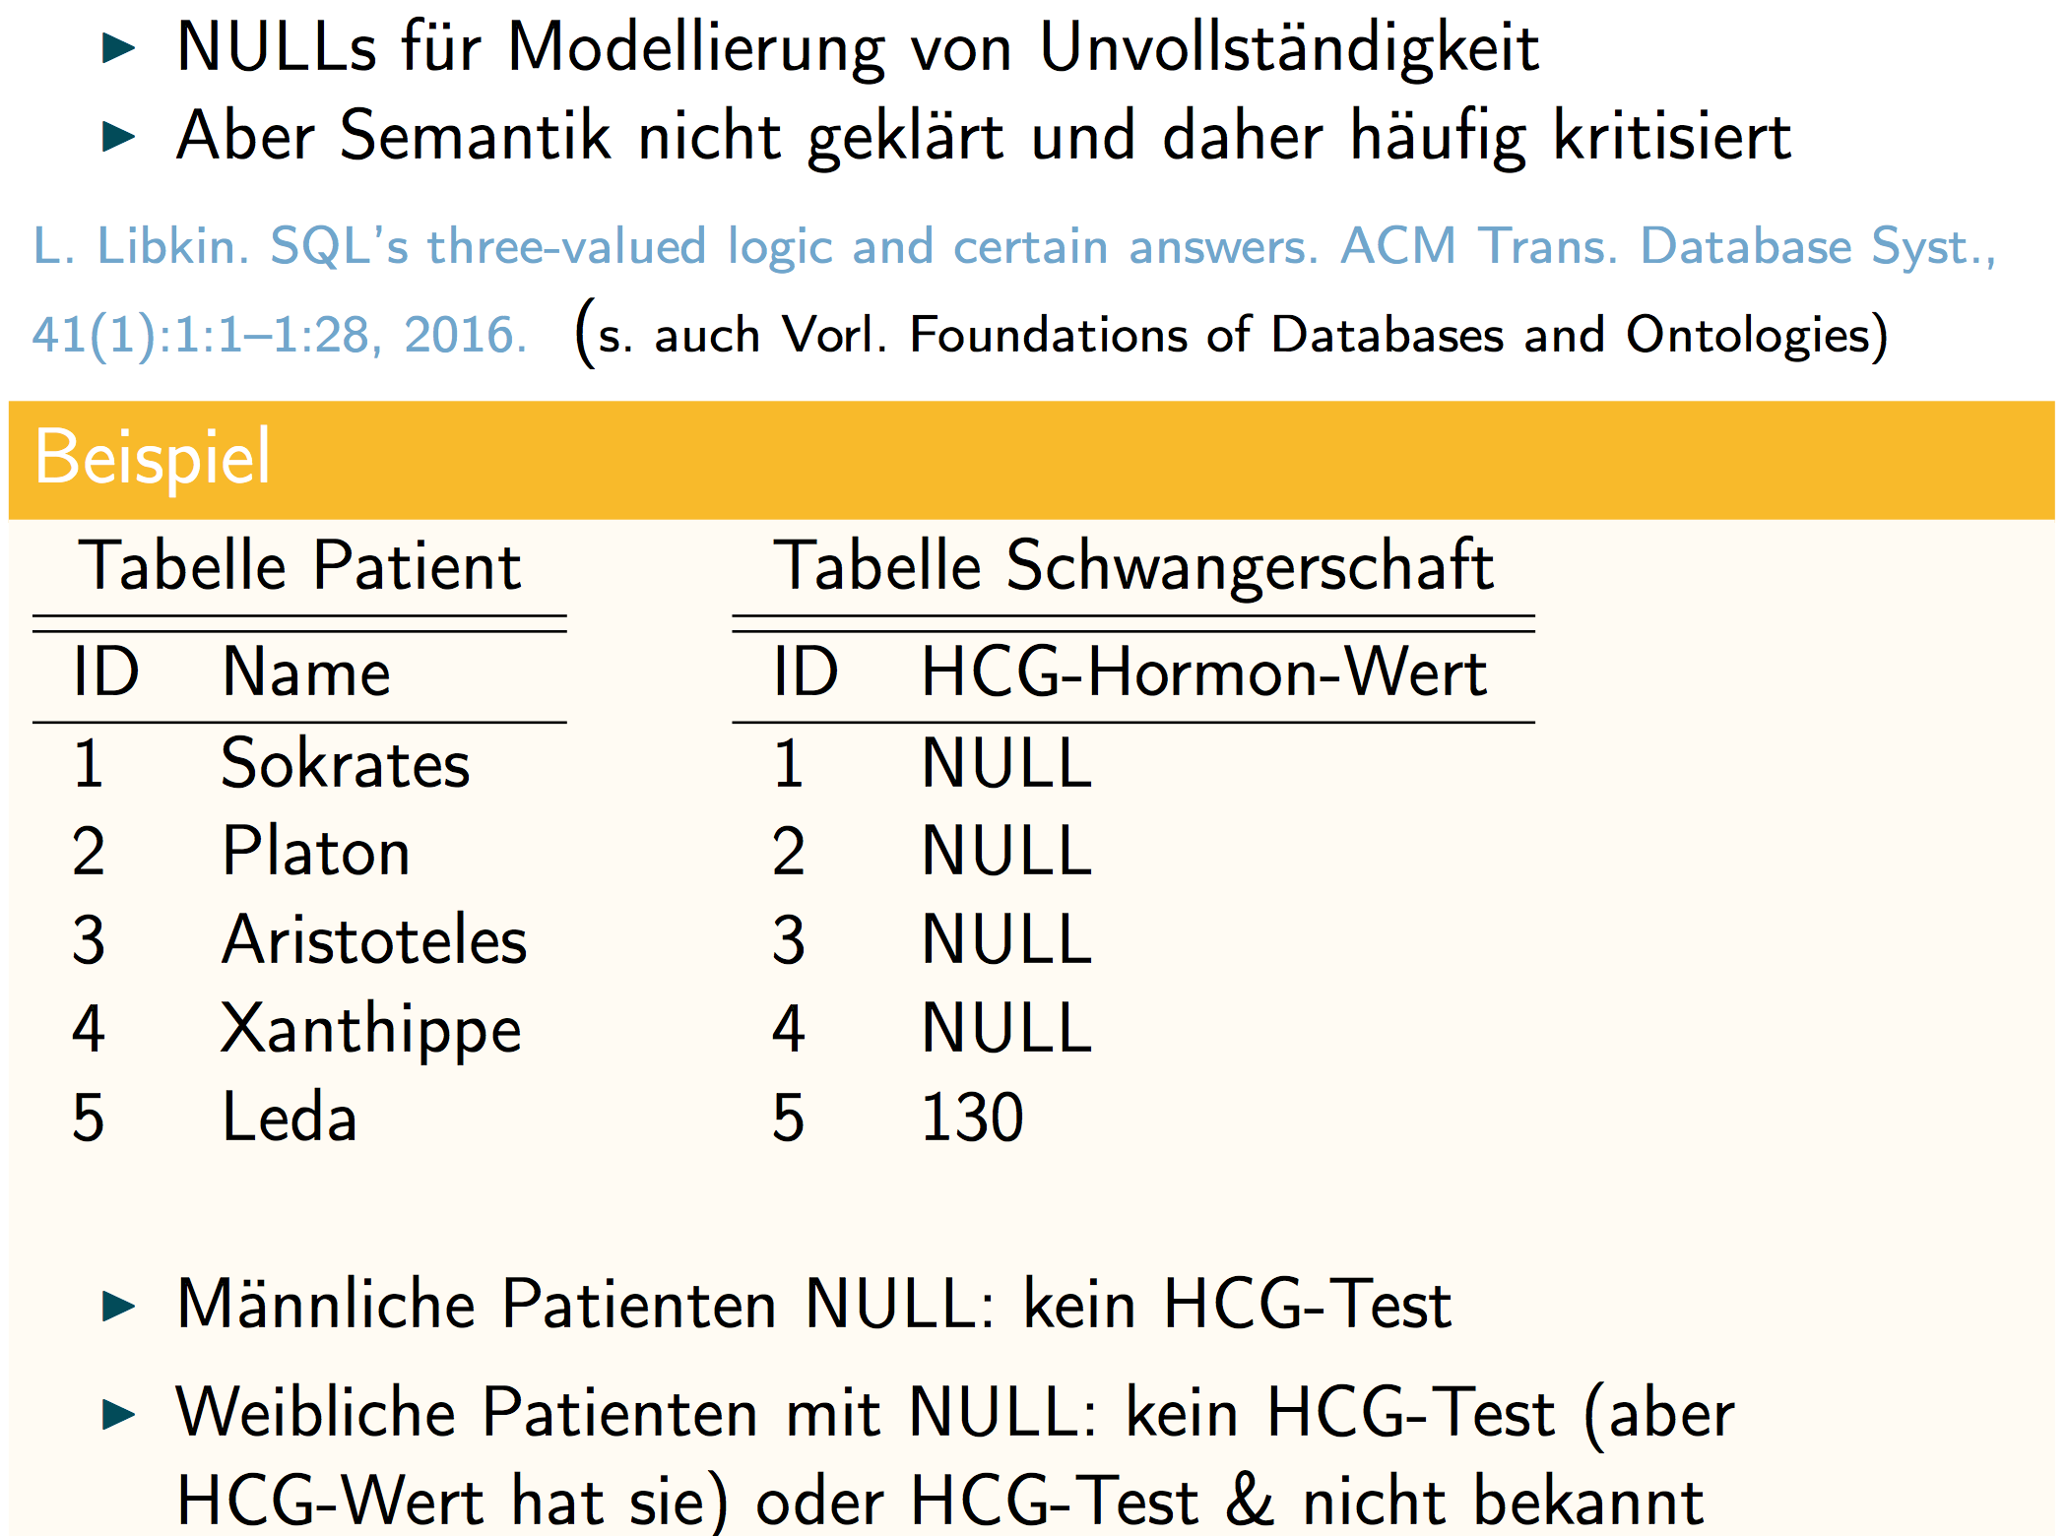
Nicht bekannt oder nicht anwendbar?

Slide 25
Null-Werte
Jeder SQL-Basisdatentyp wird um den ausgezeichneten Wert null erweitert (verschieden von jedem anderen Wert)
  NULL ≠ NULL (z.B. beim Verbund)
Null ist Default-Wert sofern möglich bzw. nicht speziell definiert
Das Auftreten von Nullwerten in Attributen oder Variablen kann verboten werden (dann typspezifischer Default-Wert)
CREATE TABLE Persons (
ID int NOT NULL,
LastName varchar(255) NOT NULL,
FirstName varchar(255),
Age int,
City varchar(255) DEFAULT 'Sandnes');

Slide 26
Nullwerte und Wahrheitswerte
Wahrheitstabellen der dreiwertigen SQL-Logik:
Schwierigkeiten bei der konsistenten Erweiterung einer Domäne um Nullwerte werden bereits am einfachen Beispiel der Booleschen Werte und der grundlegenden logischen Äquivalenz x and not x = false deutlich, die bei der Erweiterung der Domäne um Nullwerte verletzt wird (null and not null = null)
OR
true
false
null
true
true
true
true
false
true
false
null
null
true
null
null
AND
true
false
null
true
true
false
null
false
false
false
false
null
null
false
null
x
true
false
null
not x
false
true
null
x is null
false
false
true
x is not null
true
true
false

Slide 27
Nullwerte und Wahrheitswerte
Vorteile:
  Explizite und konsistente Behandlung von Nullwerten durch alle Applikationen
    Im Gegensatz zu ad hoc Lösungen, bei denen z.B. der Wert -1, -MaxInt oder die leere Zeichenkette als Null-Wert eingesetzt wird
  Definition der Semantik von Datenbankoperatoren bzgl. Null-Werten
  (Vergleich, Arithmetik)
Nachteile:
  Konflikt mit den algebraischen Eigenschaften
  (Existenz von Nullelementen, Assoziativität, Kommutativität, Ordnung, ...)
    (... -2 < -1 < 0 < Null < 1 < 2 < ... ?)
  Null-Werte verhindern häufig Anfrageoptimierung
  Semantik trotzdem anwendungsabhängig (unbekannter Wert, n/a, ...)
  Semantik nicht vereinbar mit „Certain Answer Semantics“

Slide 28
„Multiple issues with SQL’s handling of nulls have been well documented. Having efficiency as its key goal, evaluation of SQL queries disregards the standard notion of correctness on incomplete databases – certain answers – due to its high complexity. As a result, it may produce answers that are just plain wrong“
Guagliardo/Libkin: Correctness of SQL Queries on Databases with Nulls, PODS 2016.

Slide 29
RDM: Projektdatenbank
Nr
Titel
Budget
Nr
Kurz
Kurz
Name
Oberabt
100
DB Fahrpläne
300.000
100
MFSW
MFSW
Mainframe SW
LTSW
Nr
Titel
Budget
Nr
Kurz
Kurz
Name
Oberabt
200
ADAC Kundenstamm
100.000
100
UXSW
UXSW
Unix SW
LTSW
Nr
Titel
Budget
Nr
Kurz
Kurz
Name
Oberabt
300
Telekom Statistik
200.000
100
LTSW
PCSW
PC SW
LTSW
Projekte
Nr
Kurz
Kurz
Name
Oberabt
200
UXSW
LTSW
Leitung SW
NULL
Nr
Kurz
Kurz
Name
Oberabt
200
PERS
PERS
Personal
NULL
Nr
Kurz
Abteilungen
300
MFSW
Projektdurchführung
Projektdatenbank

Slide 30
Duplikatelimination
Elimination von Duplikaten im Anfrageergebnis mit dem Schlüsselwort distinct:
  Hier: Umwandlung einer Ergebnistabelle in Ergebnismenge
  Man beachte die Behandlung von Null-Werten
Erkennung und Vermeidung von Nullwerten in Spalten
durch das Prädikat is null oder is not null
select distinct Oberabt
from Abteilungen;
Oberabt
LTSW
NULL
… und wenn null für verschiedene Werte steht?
select distinct Oberabt
from Abteilungen
where Oberabt is not null;
Oberabt
LTSW

Slide 31
Sortierordnung
Sortierte Darstellung der Anfrageergebnisse über die order by-Klausel mit den Optionen asc (ascending, aufsteigend) und desc (descending, absteigend):
Ergebnistabelle
select *
from Abteilungen
where Oberabt = 'LTSW'
order by Kurz asc;
Kurz Name Oberabt
MFSW Mainframe SW LTSW
PCSW PC SW LTSW
UXSW Unix SW LTSW
Finden Sie heraus, was bei Null-Werten passiert bzw. wie man damit umgeht.
Die Sortierung kann mehrere Spalten umfassen:
Aufsteigende Sortierung aller Abteilungen
gemäß Namen der Oberabteilung
Anschließend für gleiche Oberabteilungen
Sortierung absteigend nach Kurz
select *
from Abteilungen
order by Oberabt asc,
Kurz desc;

Slide 32
RDM: Projektdatenbank
Nr
Titel
Budget
Nr
Kurz
Kurz
Name
Oberabt
100
DB Fahrpläne
300.000
100
MFSW
MFSW
Mainframe SW
LTSW
Nr
Titel
Budget
Nr
Kurz
Kurz
Name
Oberabt
200
ADAC Kundenstamm
100.000
100
UXSW
UXSW
Unix SW
LTSW
Nr
Titel
Budget
Nr
Kurz
Kurz
Name
Oberabt
300
Telekom Statistik
200.000
100
LTSW
PCSW
PC SW
LTSW
Projekte
Nr
Kurz
Kurz
Name
Oberabt
200
UXSW
LTSW
Leitung SW
NULL
Nr
Kurz
Kurz
Name
Oberabt
200
PERS
PERS
Personal
NULL
Nr
Kurz
Abteilungen
300
MFSW
Projektdurchführung
Projektdatenbank

Slide 33
Aggregatfunktionen
  Nutzung in der select-Klausel einer SQL-Anwendung
  Berechnung aggregierter Werte
  (z.B. Summe über alle Werte einer Spalte einer Tabelle)
  Beispiel: Summe und Maximum der Budgets aller Projekte
  Auch: Minimum (min), Durchschnitt (avg),
  Zählen der Tabellenwerte einer Spalte (count)
  bzw. der Anzahl der Tupel (count(*))
  Beispiel: Anzahl der Tupel in der Relation Abteilungen (inkl. Nullwerte und Duplikate)
  Einmaliges Zählen
  von Werten möglich
  (nur Nicht-Nullwerte)
p.Budget
select sum(p.Budget),
max(p.Budget)
from Projekte p;
sum max
600.000 300.000
select count(*)
from Abteilungen;
count(*)
5
select
count(distinct Oberabt)
from Abteilungen;
count(*)
1

Slide 34
Ausdrücke in der Projektionsliste
select Budget + 100000
from Projekte
where Budget > 200000;
p.Budget
select sum(p.Budget) + 100000,
max(p.Budget)
from Projekte p;
sum max
700.000 300.000
select Name || 'Temp', Kurz
from Abteilungen
where Oberabt = 'LTSW';

Slide 35
Gruppierung: Beispiel
Gib zu jeder Oberabteilung die Anzahl der Unterabteilungen an
select Oberabt, count(Kurz)
from Abteilungen
group by Oberabt;
Kurz Name Oberabt
MFSW Mainframe SW LTSW
Ergebnistabelle
UXSW Unix SW LTSW
Oberabt count(Kurz)
PCSW PC SW LTSW
LTSW 3
LTSW Leitung SW NULL
NULL 2
PERS Personal NULL

Slide 36
Professoren
PersNr | Name | Rang | Raum
2125 | Sokrates | C4 | 226
2126 | Russel | C4 | 232
2127 | Kopernikus | C3 | 310
2133 | Popper | C3 | 52
2134 | Augustinus | C3 | 309
2136 | Curie | C4 | 36
2137 | Kant | C4 | 7
Studenten
MatrNr | Name | Semester
24002 | Xenokrates | 18
25403 | Jonas | 12
26120 | Fichte | 10
26830 | Aristoxenos | 8
27550 | Schopenhauer | 6
28106 | Carnap | 3
29120 | Theophrastos | 2
29555 | Feuerbach | 2
Vorlesungen
VorlNr | Titel | SWS | gelesenVon
5001 | Grundzüge | 4 | 2137
5041 | Ethik | 4 | 2125
5043 | Erkenntnistheorie | 3 | 2126
5049 | Mäeutik | 2 | 2125
4052 | Logik | 4 | 2125
5052 | Wissenschaftstheorie | 3 | 2126
5216 | Bioethik | 2 | 2126
5259 | Der Wiener Kreis | 2 | 2133
5022 | Glaube und Wissen | 2 | 2134
4630 | Die 3 Kritiken | 4 | 2137
voraussetzen
Vorgänger | Nachfolger
5001 | 5041
5001 | 5043
5001 | 5049
5041 | 5216
5043 | 5052
5041 | 5052
5052 | 5259
hören
MatrNr | VorlNr
26120 | 5001
27550 | 5001
27550 | 4052
28106 | 5041
28106 | 5052
28106 | 5216
28106 | 5259
29120 | 5001
29120 | 5041
29120 | 5049
29555 | 5022
25403 | 5022
Assistenten
PerslNr | Name | Fachgebiet | Boss
3002 | Platon | Ideenlehre | 2125
3003 | Aristoteles | Syllogistik | 2125
3004 | Wittgenstein | Sprachtheorie | 2126
3005 | Rhetikus | Planetenbewegung | 2127
3006 | Newton | Keplersche Gesetze | 2127
3007 | Spinoza | Gott und Natur | 2126
prüfen
MatrNr | VorlNr | PersNr | Note
28106 | 5001 | 2126 | 1
25403 | 5041 | 2125 | 2
27550 | 4630 | 2137 | 2

Slide 37
Aggregatfunktion und Gruppierung
Aggregatfunktionen avg, max, min, count, sum
select avg(Semester)
from Studenten;
select gelesenVon, sum(SWS)
from Vorlesungen
group by gelesenVon;
select gelesenVon, Name, sum(SWS)
from Vorlesungen, Professoren
where gelesenVon = PersNr and Rang = 'C4'
group by gelesenVon, Name
having avg (SWS) >= 3;
Attribut
”Name” - da mit select ausgegeben - muss in “group by” vorkommen

Slide 38
Ausführen einer Anfrage mit group by
Vorlesung x Professoren
VorlNr | Titel | SWS | gelesen Von | PersNr | Name | Rang | Raum
5001 | Grundzüge | 4 | 2137 | 2125 | Sokrates | C4 | 226
5041 | Ethik | 4 | 2125 | 2125 | Sokrates | C4 | 226
... | ... | ... | ... | ... | ... | ... | ...
4630 | Die 3 Kritiken | 4 | 2137 | 2137 | Kant | C4 | 7
where-Bedingung

Slide 39
VorlNr | Titel | SWS | gelesen Von | PersNr | Name | Rang | Raum
5001 | Grundzüge | 4 | 2137 | 2137 | Kant | C4 | 7
5041 | Ethik | 4 | 2125 | 2125 | Sokrates | C4 | 226
5043 | Erkenntnistheorie | 3 | 2126 | 2126 | Russel | C4 | 232
5049 | Mäeutik | 2 | 2125 | 2125 | Sokrates | C4 | 226
4052 | Logik | 4 | 2125 | 2125 | Sokrates | C4 | 226
5052 | Wissenschaftstheorie | 3 | 2126 | 2126 | Russel | C4 | 232
5216 | Bioethik | 2 | 2126 | 2126 | Russel | C4 | 232
4630 | Die 3 Kritiken | 4 | 2137 | 2137 | Kant | C4 | 7
Gruppierung

Slide 40
VorlNr
Titel
SWS
gelesenVon
PersNr
Name
Rang
Raum
5041
Ethik
4
2125
2125
Sokrates
C4
226
5049
Mäeutik
2
2125
2125
Sokrates
C4
226
4052
Logik
4
2125
2125
Sokrates
C4
226
5043
Erkenntnistheorie
3
2126
2126
Russel
C4
232
5052
Wissenschaftstheo.
3
2126
2126
Russel
C4
232
5216
Bioethik
2
2126
2126
Russel
C4
232
5001
Grundzüge
4
2137
2137
Kant
C4
7
4630
Die 3 Kritiken
4
2137
2137
Kant
C4
7
having-Bedingung
VorlNr
Titel
SWS
gelesenVon
PersNr
Name
Rang
Raum
5041
5049
4052
Ethik
Mäeutik
Logik
4
2
4
2125
2125
2125
2125
2125
2125
Sokrates
Sokrates
Sokrates
C4
C4
C4
226
226
226
5001
4630
Grundzüge
Die 3 Kritiken
4
4
2137
2137
2137
2137
Kant
Kant
C4
C4
7
7
Aggregation (sum) und Projektion

Slide 41
Ergebnis
gelesenVon | Name | sum (SWS)
2125 | Sokrates | 10
2137 | Kant | 8

Slide 42
Gruppierung
Zusammenfassung von Zeilen einer Tabelle in Abhängigkeit von Werten in bestimmten Spalten, den Gruppierungsspalten
  Alle Zeilen einer Gruppe enthalten in dieser Spalte bzw.
  diesen Spalten den gleichen Wert
  Pro Gruppe ein Ergebnistupel
  Alle in der select-Klausel aufgeführten Attributnamen müssen
  in der group by-Klausel aufgeführt werden
    Nur so gewährleistet, dass Attributwerte innerhalb der Gruppe gleich
Man erhält Tabelle von Gruppen,
für die die Projektionsliste ausgewertet wird
  Pro Gruppe ein Ergebnistupel

